Slide 1
Kafka基础知识
王滢

Slide 2

几个问题
系统间数据交换和通信的方式有哪些？
传统的消息中间件具有哪两种运行模式？分别具
有什么样的特点？

Slide 3
目录
概述
点击添加文本
实现原理
点击添加文本
入门用例
点击添加文本
Kafka Connect
Kafka Streaming
点击添加文本

Slide 4
概述
Kafka是什么
设计理念
应用场景
生态系统

Slide 5
Kafka是什么
Kafka是一个分布式的流消息系统。
Kafka最早是Linkin公司内部应用服务的消息系统，使用Scala语言编写。开源后成为Apache基金会的顶级项目，目前是互联网领域最流行的消息系统。
Kafka在设计思想上有别于传统的消息队列，将队列（Queue）和生成者-订阅者（Producer-Consumer）模式合二为一，并提供了许多新的概念。

Slide 6
设计理念
可分布式部署和计算并保持数据的一致性
高吞吐量
消息数据的持久化
提供冗余实现高容错性
近乎实时的性能
跨语言的开发实现

Slide 7
应用场景
消息队列
网站行为实时监控
分布式实时数据统计
分布式日志整合管理
实时流式数据处理
事件溯源
数据同步

Slide 8
生态系统
Kafka支持目前流行的大部分编程语言编写客户端程序，包括C/C++，Python，Go，Node.js等。
Kafka Connect获得多个第三方系统的支持，其中包括MySQL，Cassandra，Oracle，Hadoop等。
Kafka目前被多个云平台直接支持，包括AWS，Azure，Google等。

Slide 9
实现原理
Topic & Log
Message
Partition & Replication
Producer & Consumer

Slide 10
Topic & Log
Kafka用来提供消息交换的队列叫做主题（Topic），为Topic提供消息数据的叫做生产者（Producer），读取Topic数据的叫做消费者（Consumer）。
每个Topic使用名称进行划分，无论Producer还是Consumer都通过名称访问Kafka的特定主题进行数据交换。
Kafka默认就将所有主题的所有消息数据持久化到本地存储中。Kafka保存的数据称为日志（Log），Log的保存时间可以设置。一个Topic会对应本地文件系统中的多个Log文件。
Kafka采用的是顺序读写文件系统的方式，因此，IO并不会影响其吞吐量，却能额外得到高度的可用性和稳定性。

Slide 11
Message
Kafka中每一个用来传输交换的数据单元称为消息（Message），一个Topic里面可以包含近乎无限多个的Message。
Message由两大部分组成，头部（Head）和负载（Payload），Head是Kafka的消息控制部分，Payload是消息的内容部分。
头部的主要部分包括：偏移（offset）和键（key），offset是Kafka内部对每条message的标识，是一个64位的整数，每个topic中每个分区（partition）的每条message的offset都是唯一的，用于区分。key是该条消息的键，可以指定也可以不指定（null），还可以用来传输数据。
负载是一个二进制流，也就是消息的值，因此Kafka也可以认为是一种键值对消息体。

Slide 12
Partition & Replication
每个独立运行的Kafka服务被称为一个代理（broker），集群中可以存在多个broker，通过Apache Zookeeper进行协调管理。
每个broker中可以将一个topic分为多个分区（partition），分区之间的message互不干扰，也不会重复，意思是写入topic中的消息只会存在一份，在一个partition中。
多个broker可以同时保存一个topic中的所有内容，额外保存消息的broker被称为备份（replication）。所有的replication都可以对消息进行读取。多个replication中有一个broker为主，被称为leader。
当leader服务意外停止或发生错误时，Kafka会自动从所有replication中选择一个新的leader，并将所有的原leader客户端连接转到新的leader上。

Slide 13
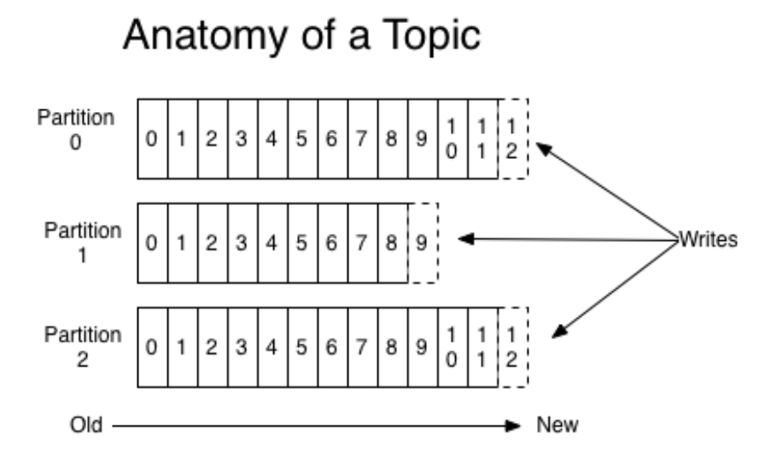
图示

Slide 14
Producer & Consumer
产生消息并提供给Kafka Topic的应用程序被称为生产者（Producer）。与所有的生产订阅模型一样，Kafka Topic可以有多个producer。
一个producer产生的一个消息被发送到broker，broker会依据一定的负载均衡原则将该消息分配到其中的某个partition中。如果该topic存在多个replication，则leader会将该消息同步到所有replication的相同partition中。
读取消息并处理的应用程序被称为消费者（Consumer）。Kafka设计上就支持多个consumer。
Consumer被分为组（Group），一个组中可以有多个consumer，一个topic也可以有多个组。一条消息最多被一个组中的consumer消费一次，一条消息可以被多个组多次消费。

Slide 15
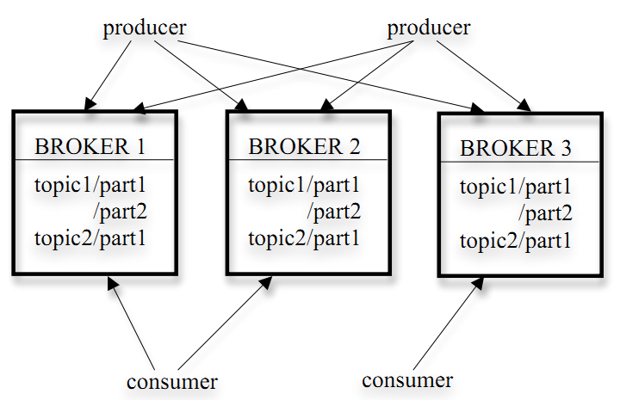
图示

Slide 16
问题
Kafka对于容错和高可用性有哪些保障？
Kafka和传统的MQ有哪些主要的区别？

Slide 17
入门用例
启动服务
创建主题
发送消息
读取消息

Slide 18
启动服务
Kafka依赖于Apache Zookeeper进行协调和管理，因此应该先启动Zookeeper服务，Zookeeper服务将会监听2181端口。
然后启动一个Kafka broker服务，将会监听9092端口。

Slide 19
创建主题
使用Kafka命令创建主题。
使用Java程序创建主题。

Slide 20
发送消息
使用终端发送文本消息。
使用Java程序创建一个producer，并发送消息到topic。

Slide 21
接收消息
使用终端接收文本消息。
使用Java程序创建一个consumer，从topic接收消息并处理。

Slide 22
Kafka Connect
Kafka Connect是一个可复用的、基于配置的、易于扩展的数据传输框架，用于在Kafka和其他系统间的数据交换。
用于将其他系统的数据读入Kafka topic的connector称为Source。用于将Kafka topic消息写入其他系统的connector称为Sink。
Kafka Connect目前已经有大量的商业或社区支持，大部分的文件系统、数据库、网络协议都已经有了Source或Sink的实现，如MySQL、HDFS、HTTP等。
Kafka Connect也提供了一套API，可以使用Java或Scala语言实现自己的connector。

Slide 23
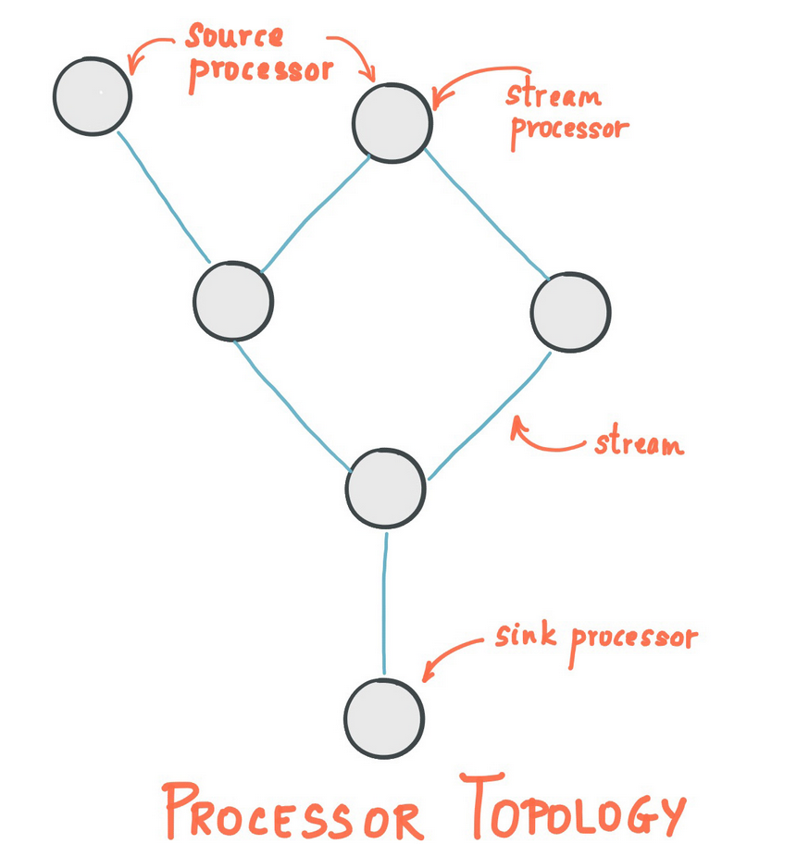
Kafka Streams
Kafka Streams是一个基于图计算易于扩展的对Kafka中的数据进行流式运算的处理框架。
Kafka Streams图中的流式数据处理节点称为Processor，分为Source processor、Stream processor和Sink processor三种。

Slide 24
思考与讨论
在哪些情况下我们应该选择使用传统的MQ，如
RabbitMQ、ActiveMQ等？在哪些情况下我们应该选择
Kafka？
在Kafka中一项事务的数据产生速率约为50MB/s，服
务器的磁盘IO最高约为1000MB/s，该事务的单线程处
理效率约为20MB/s，应该如何确定partition和
consumer的数量最优？

Slide 25
Kafka官方网站：http://kafka.apache.org
Confluent官方网站：https://www.confluent.io/
Kafka论文：88-Kafka.pdf
Thank You!

